Slide 1
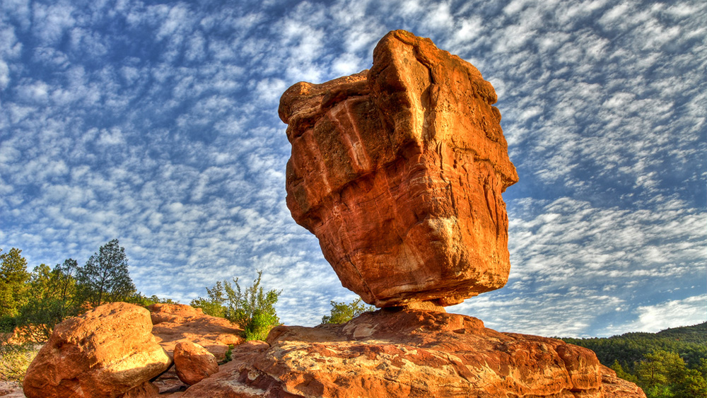
Γεωλογία – Διαχείριση Φυσικών Πόρων

Slide 2
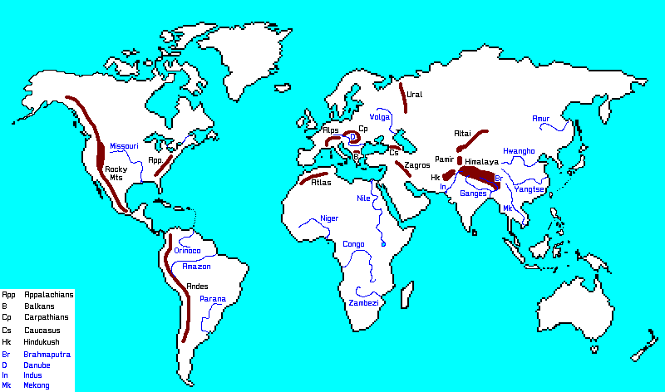
11. ΟΡΟΓΕΝΕΤΙΚΑ ΣΥΣΤΗΜΑΤΑ
Οι μεγάλες οροσειρές
Είναι γνωστό ότι η επιφάνεια της Γης διασχίζεται από τεράστιες ορεινές αλυσίδες μήκους πολλών χιλιομέτρων, που κυριαρχούν με την παρουσία τους στη διαμόρφωση του τοπίου.
Έτσι, στην αμερικανική ήπειρο, παράλληλα προς τις ακτές του Ειρηνικού, αναπτύσσεται μια εντυπωσιακή οροσειρά μήκους 15000 χιλιομέτρων, που περιλαμβάνει την κορδιλιέρα των Άνδεων (Ν. Αμερική) και τα Βραχώδη όρη (Β. Αμερική). Οι απέραντες εκτάσεις που απλώνονται στα ανατολικά τους, μέχρι τις ακτές του Ατλαντικού, εμφανίζουν γενικά ήπιες μορφολογίες με χαμηλά βουνά και αχανείς σχεδόν επίπεδες επιφάνειες (Βραζιλία, Αργεντινή κτλ.). Το μονότονο αυτό τοπίο χαρακτηρίζει τις εσωτερικές περιοχές μιας λιθοσφαιρικής πλάκας.

Slide 3
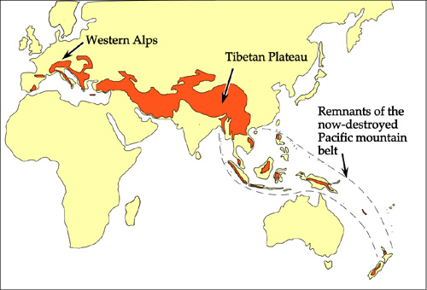
11. ΟΡΟΓΕΝΕΤΙΚΑ ΣΥΣΤΗΜΑΤΑ
Οι μεγάλες οροσειρές
Στην Ευρασιατική ήπειρο αναπτύσσεται η πιο σημαντική από τις ορεινές αλυσίδες του κόσμου, γιατί έχει τα ψηλότερα βουνά. Αυτή ξεκινάει από το Γιβραλτάρ και περιλαμβάνει το μεγαλόπρεπο συγκρότημα των Άλπεων, τα Απένινα, που είναι η ραχοκοκαλιά της Ιταλίας, τα Καρπάθια, τις Διναρίδες, κατά μήκος των ακτών της Αδριατικής στη Βαλκανική χερσόνησο, τις Ελληνίδες (το συγκρότημα της Πίνδου, που συνεχίζεται στην Πελοπόννησο, την Κρήτη και τη Ρόδο), την οροσειρά του Ταύρου στα νότια παράλια της Μ. Ασίας, τα βουνά της Περσίας και του Αφγανιστάν, για να φτάσει στη στέγη του κόσμου, τα Ιμαλαΐα και να καταλήξει στην Ινδονησία.
Στα βόρεια αυτής της τεράστιας ορεινής ζώνης απλώνονται οι αχανείς πεδιάδες της Κεντρικής και Βόρειας Ευρώπης, καθώς και της Σιβηρίας, εκτάσεις ισοπεδωμένες, παραδομένες από 200 και πάνω εκατομμύρια χρόνια στο έλεος της αποσάθρωσης και διάβρωσης. Σχεδόν ταυτόσημη είναι η μορφολογία και νότια από την ορεινή ζώνη, όπου κυριαρχούν οι μεγάλες εκτάσεις της Αφρικής, της Αραβίας και της Ινδίας

Slide 4
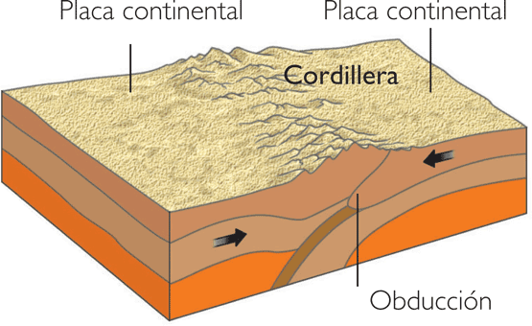
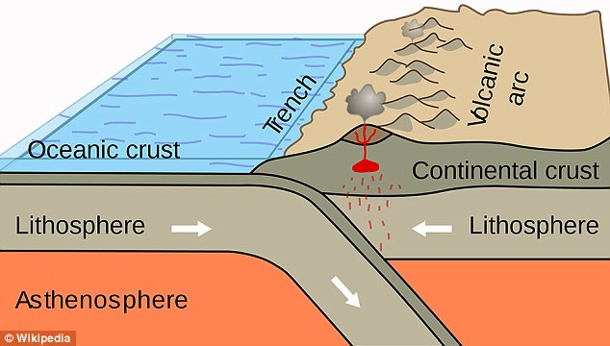
11. ΟΡΟΓΕΝΕΤΙΚΑ ΣΥΣΤΗΜΑΤΑ
Ορογενετικά συστήματα
Έχει ήδη αναφερθεί ότι οι περιοχές όπου συγκλίνουν και τελικά συγκρούονται δυο λιθοσφαιρικές πλάκες χαρακτηρίζονται ως ορογενετικές ζώνες, αφού η σύγκρουση έχει ως τελικό αποτέλεσμα την ανάδυση των μεγάλων οροσειρών. Οι ζώνες αυτές, που είναι γεωλογικά ενεργές με την έννοια ότι σε αυτές εντοπίζεται η ανακύκλωση των πετρωμάτων ενώ συνάμα χαρακτηρίζονται από έντονη σεισμική και ηφαιστειακή δραστηριότητα, δεν είναι γεωγραφικά σταθερές σ’ όλο το διάστημα της ιστορίας της Γης. Αντίθετα, μόλις ολοκληρωθεί η σύγκρουση των δυο πλακών και γίνει η ανάδυση της νέας οροσειράς το σύστημα πλέον μπλοκάρεται και η διαδικασία στο συγκεκριμένο χώρο σταματάει, για να μεταπηδήσει κάπου αλλού, σε καινούρια θέση.

Slide 5
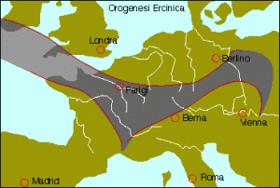
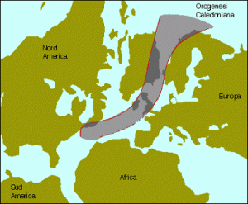
11. ΟΡΟΓΕΝΕΤΙΚΑ ΣΥΣΤΗΜΑΤΑ
Ορογενετικά συστήματα
Με βάση τα παραπάνω, ξέρουμε ότι διανύουμε τις τελευταίες φάσεις μιας ορογενετικής διαδικασίας που άρχισε πριν 60 εκατομ. Χρόνια και είναι αυτή ακριβώς που δημιούργησε τις δυο τεράστιες ορεινές αλυσίδες που ήδη αναφέρθηκαν, δηλαδή Άνδεις-Βραχώδη όρη στην Αμερική και Άλπεις –Ιμαλαΐα κτλ στην Ευρασία. Το ορογενετικό αυτό σύστημα λέγεται Αλπικό, γιατί από τις Άλπεις πρωτοξεκίνησε η μελέτη του. Γνωρίζουμε επίσης ότι πριν περίπου 200 εκατομ. χρόνια είχε ολοκληρωθεί το Ερκύνιο ή Βαρίσκιο ορογενετικό σύστημα, που είχε δημιουργηθεί ψηλά βουνά στη Β. Γερμανία και τη Γαλλία. Υπολείμματα αυτών των βουνών είναι οι Αρδέννες (Βέλγιο), ο Μέλανας Δρυμός, τα Ουράλια (Ρωσία) κ.α. Ακόμα παλαιότερα, πριν περίπου 400 εκατομ. Χρόνια υπήρξε το Καληδόνιο ορογενετικό σύστημα, που υπολείμματα των οροσειρών που είχε δημιουργήσει συναντάμε σήμερα στη Σκανδιναβία, στα Βρετανικά νησιά και τα Αππαλάχια όρη στη Β. Αμερική. Τέλος, πριν περίπου 800 εκατομ χρόνια και ακόμη παλαιότερα είχαν αναδυθεί οροσειρές στις σήμερα αχανείς επίπεδες εκτάσεις της Ρωσίας, της Σαχάρας, της Βραζιλίας και του Καναδά!

Slide 6
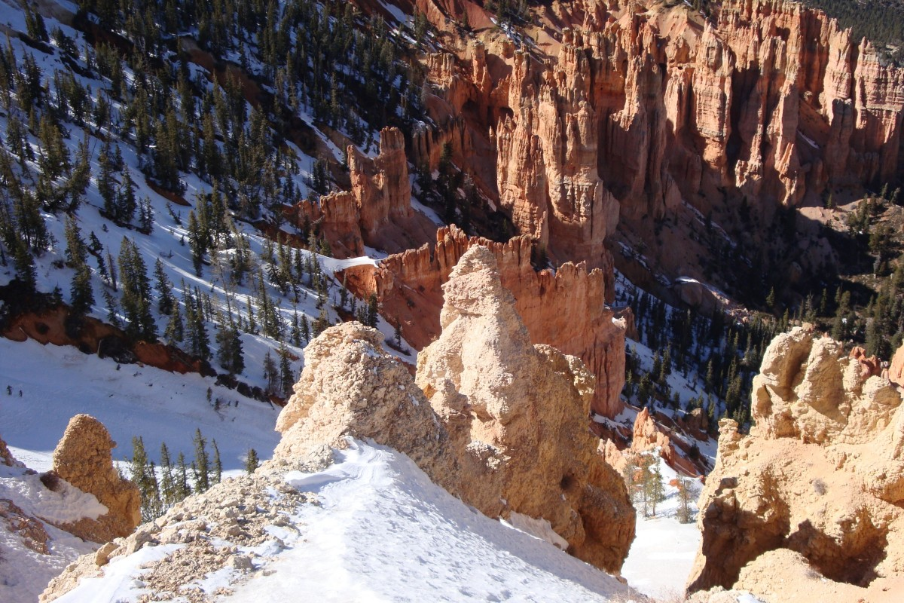
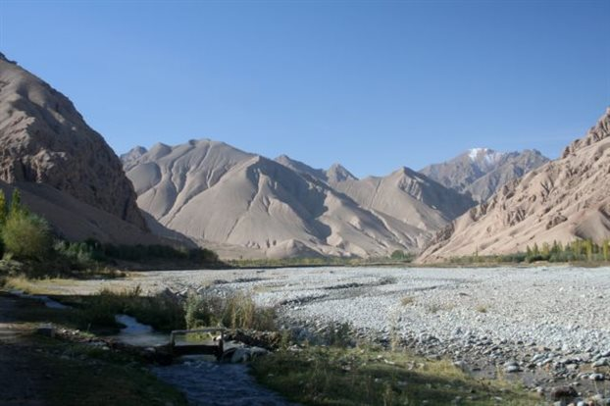
11. ΟΡΟΓΕΝΕΤΙΚΑ ΣΥΣΤΗΜΑΤΑ
Εξωγενείς και ενδογενείς δυνάμεις
Με βάση τα παραπάνω βλέπουμε ότι κάθε ηπειρωτικός χώρος υπήρξε κάποια στιγμή στο παρελθόν τμήμα μιας οροσειράς, που δημιουργήθηκε στα πλαίσια κάποιου ορογενετικού συστήματος. Είναι επίσης σαφές ότι όσο παλιότερο είναι το ορογενετικό σύστημα που δημιούργησε ένα χώρο, τόσο περισσότερο ήπιο και ισοπεδωμένο παρουσιάζεται το σημερινό του τοπίο.
Κι αυτό γιατί η επιφάνεια της Γης εκφράζει μια ισορροπία ανάμεσα σε δυο ανταγωνιστικούς παράγοντες που τη διαμορφώνουν: τις εξωγενείς δυνάμεις που τείνουν να διαβρώσουν και να ισοπεδώσουν κάθε μορφολογική ανωμαλία της γήινης επιφάνειας και τις ενδογενείς δυνάμεις που προσπαθούν συνεχώς να δημιουργήσουν νέες μορφές.
Οι εξωγενείς δυνάμεις είναι σταθερά παρούσες σε όλη την επιφάνεια της Γης και αλλάζει μόνο με το είδος της επίδρασης, δηλαδή αλλού δρα κυρίως ο άνεμος, αλλού το νερό, αλλού οι παγετώνες κτλ.
Αντίθετα οι ενδογενείς δυνάμεις κατανέμονται κυρίως στις ορογενετικές ζώνες. Έτσι. ‘όταν μια ορογενετική διαδικασία ολοκληρωθεί με την ανύψωση της νέας οροσειράς σε μια περιοχή, οι ενδογενείς δυνάμεις αδρανοποιούνται και το φρέσκο έντονο ανάγλυφο αποδιοργανώνεται από τις ατμοσφαιρικές διαδικασίες.

